Slide 1
8 клас Українська мова
П' ятнадцяте жовтня
Класна робота
Стрембицька Л.А.

Slide 2
Речення поширені й непоширені (повторення). Порядок слів у реченні. Логічний наголос

Slide 3

Мета уроку
поглибити знання про будову речення, його граматичну основу та другорядні члени;
сформувати поняття порядку слів у реченні;
навчитися ставити логічний наголос у реченні.

Slide 4
1. Актуалізація опорних знань. Мотивація навчальної діяльності учнів

Slide 5
Проблемне питання
Прочитайте подане речення, наголошуючи щоразу інший його член та з іншою інтонацією. Який ви можете зробити висновок?
Ви добре знаєте цю місцевість (. ? !)

Slide 6
Проблемне питання
Спробуйте змінити порядок слів у реченні. Чи змінився його зміст?
Ви добре знаєте цю місцевість.

Slide 7
2. Вивчення нового матеріалу

Slide 8
Теорія
Прямим вважається такий порядок слів у реченні, при якому присудок стоїть після підмета:
Слова поета вийшли далеко за межі країни.
Прямий порядок другорядних членів речення пов'язаний з порядком слів у словосполученні:
узгоджене означення стоїть перед означуваним словом;
додаток - після керуючого слова;
обставина може бути перед і після головного слова (у реченні ним виступає присудок).

Slide 9
Теорія
Порушення прямого порядку слів з метою виділення якогось із них називається інверсією (зворотним порядком слів).

Slide 10
Теорія
Виділення у реченні за допомогою посилення голосу одного із слів називається логічним наголосом.
Від місця логічного наголосу залежить зміст речення.
Порівняйте:
Учень нарешті усвідомив свою помилку.
Учень нарешті усвідомив свою помилку
Учень нарешті усвідомив свою помилку.

Slide 11
Завдання
Прочитайте речення, визначте порядок слів, назвіть слова, на які падає логічний наголос.
Праця єдина з неволі нас вирве: нумо до праці, брати!
В тих теплих степах виробилась кров моя і душа моя.
Посеред неба гнеться на південь Чумацький Шлях, і між його доспілими зорями тремтить і осипається на край землі срібний пилок.
Проходять хмари, гаптують небо химерною грою.
Пролісків перших блакитні отари…
Земле! Як тепло нам із тобою!

Slide 12
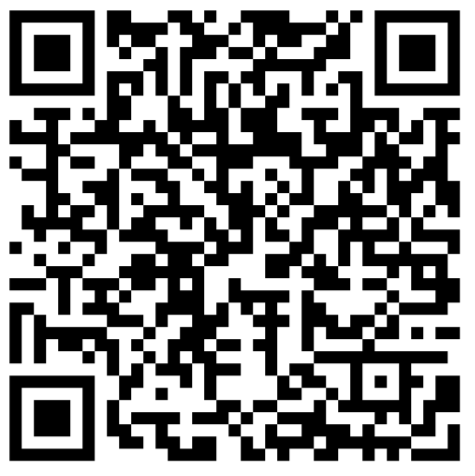
Завдання
Знайдіть назви всіх членів речення. Назвіть, на які питання відповідають головні та другорядні члени речення. Скористайтеся QR-кодом або натисніть на посилання в чаті (https://learningapps.org/watch?v=ptafv3mxn20), щоб відкрити вправу. Після виконання скріншот з результатом відправте учителю.

Slide 13
Теорія
Речення, які складаються лише з головних членів речення, називаються непоширеними: Ляда. Чоколяда. Коляда.
Речення, у яких, крім головних членів, є інші члени речення,називаються поширеними: Нашорошилось небо буряно і погрозами загуло.

Slide 14
Теорія
ДОДАТОК | ОЗНАЧЕННЯ | ОБСТАВИНА
означає об’єкт дії | вказує на ознаку предмета | вказує на ознаку дії
питання непрямих відмінків | який? чий? котрий? | як? де? куди? коли? чому?
підкреслюють пунктиром | підкреслюють хвилястою лінією | підкреслюють рискою-крапкою

Slide 15
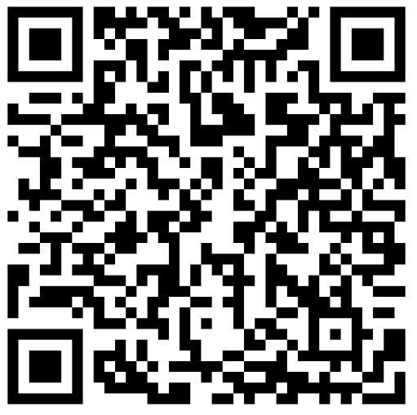
Завдання
Укажіть, яким є речення за наявністю другорядних членів речення: поширеним чи непоширеним. Скористайтеся QR-кодом або натисніть на посилання в чаті (https://learningapps.org/watch?v=psucsma8n20 ), щоб відкрити вправу. Після виконання скріншот з результатом відправте учителю.

Slide 16
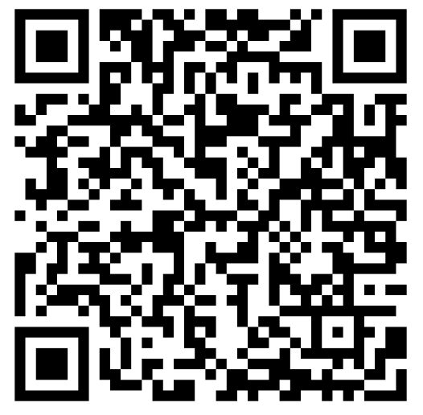
Завдання
Визначте головні та другорядні члени. Скористайтеся QR-кодом або натисніть на посилання в чаті (https://learningapps.org/watch?v=pdeut1jfc20), щоб відкрити вправу. Після виконання скріншот з результатом відправте учителю.

Slide 17
3. Узагальнення знань

Slide 18
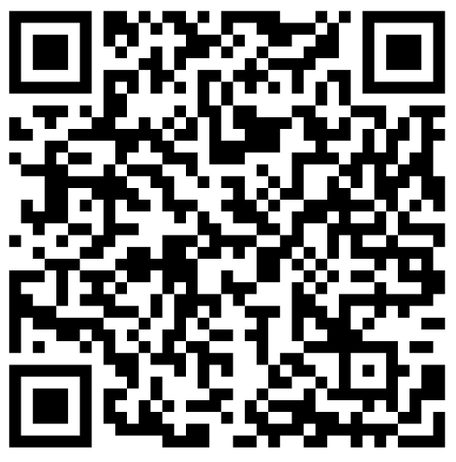
Тести
Дайте відповіді на тестові запитання. Скористайтеся QR-кодом або натисніть на посилання в чаті (https://learningapps.org/watch?v=pqpzfesi320 ), щоб відкрити вправу. Після виконання скріншот з результатом відправте учителю.

Slide 19
Домашнє завдання:
виконати домашню вправу з підручника на стор.31

Slide 20
Дякую за співпрацю!
До наступної зустрічі!

